Slide 1
第十一章 因式分解
11.3.1 公式法

Slide 2
定向自学：
填空:
(1)(x+5)(x-5)= ;
(2)(3x+y)(3x-y)= ;
(3)(3m+2n)(3m-2n)= .
它们的结果有什么共同特征?
尝试将下式的结果分别写成两个因式的乘积:
(1)x²-25= ;
(2)9x²-y²= ;
(3)9m²-4n²= .

Slide 3
合作研学：
知识点1：利用平方差公式进行分解
1.利用平方差公式的特点进行因式分解
请大家观察式子a²-b²,找出它的特点.
如果一个二项式,它能够化成两个整式的平方差,就可以用平方差公式分解因式,分解成两个整式的和与差的积.
如x²-16=x²-4²=(x+4)(x-4).
9m²-4n²=(3m)²-(2n)²=(3m+2n)(3m-2n).
实际上,把平方差公式(a+b)(a-b)=a²-b²反过来,就得到
a²-b²=(a+b)(a-b).

Slide 4
合作研学：
2.试着做一做
试着将下面的多项式分解因式.
(1)p²-16= ;
(2)y²-4= ;
(3)x²- = ;
(4)4a²-b²= .
答案:(1)(p+4)(p-4)
(2)(y+2)(y-2)
(4)(2a+b)(2a-b)

Slide 5
展示激学：
例1：把下列各式分解因式.
(1)4x²-9y²; (2)(3m-1)²-9.
解:(1)4x²-9y²=(2x)²-(3y)²=(2x+3y)·(2x-3y).
(2)(3m-1)²-9=(3m-1)²-3²=(3m-1+3)(3m-1-3)=(3m+2)(3m-4).

Slide 6
例2：把下列各式分解因式.
(1)a³-16a;
(2)2ab³-2ab.
解:(1)a³-16a=a(a²-16)=a(a-4)(a+4).
(2)2ab³-2ab=2ab(b²-1)=2ab(b+1)(b-1).

Slide 7
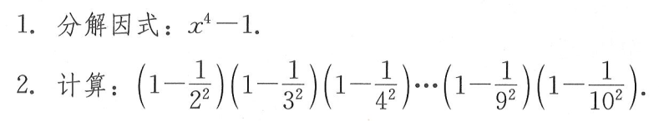
展示激学：

Slide 8
精讲领学：
平方差公式:a²-b²=(a+b)(a-b).
公式中的a、b可以是单项式、多项式、还可以是具体的数字。
我们已学习过的因式分解方法有提公因式法和运用平方差公式法.
在应用平方差公式分解因式之前，先看这个多项式有无公因式，若有，先提取公因式，再应用平方差公式分解因式。
有的多项式利用平方差公式分解后还可以继续分解,则需要进一步分解因式,直到每个多项式都不能再分解为止.

Slide 9
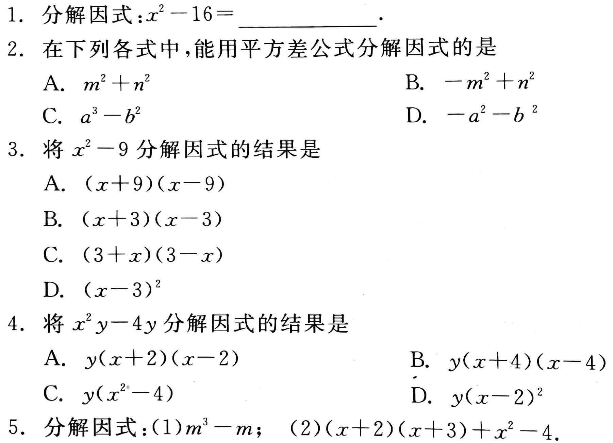
反馈固学：

Slide 10

A班补充题：
1.下列各式不能用平方差公式分解的是 ( )
A.-a²+b² B.-x²-y²
C.49x²y²-z² D.16m⁴-25n²
B
解析:平方差公式中两项的符号必须是异号.故选B.

Slide 11
2.把45ab²-20a分解因式的结果是 ( )
A.5ab(9b-4) B.a(45b²-20)
C.5ab(9b-20a) D.5a(3b+2)(3b-2)
D
解析:45ab²-20a=5a(9b²-4)=5a(3b+2)(3b-2).故选D.

Slide 12
3.如果x+y=2013,x-y=1,那么x²-y²= .
2013
解析:x²-y²=(x+y)(x-y)=2013.故填2013.
4.用平方差公式分解因式.
(1)9x²-16; (2)x³-x; (3)- a⁴+ b².
解:(1)9x²-16=(3x+4)(3x-4).
(2)x³-x=x(x+1)(x-1).

